Slide 1
ESTUDO METÓDICO
O EVANGELHO SEGUNDO O ESPIRITISMO
CAP. I
NÃO VIM DESTRUIR
A LEI
AS TRÊS REVELAÇÕES:
MOISÉS, CRISTO, ESPIRITISMO.
1ª - MOISÉS

Slide 2
ESCLARECIMENTO DE JESUS
NÃO VIM DESTRUIR A LEI OU OS PROFETAS,
MAS CUMPRI-LOS...

Slide 3
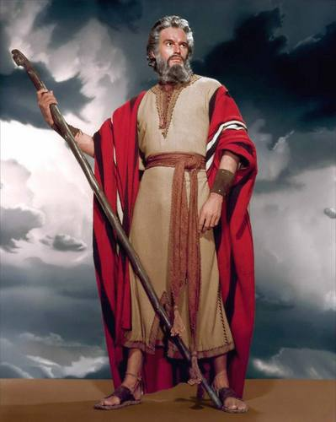
MOISÉS
A DIVISÃO DA
LEI
MOSAICA

Slide 4
1. LEI DE DEUS
PROMULGADA NO MONTE SINAI:
10 MANDAMENTOS.
É DE TODOS OS TEMPOS:
INVARIÁVEL.
TEM CARÁTER DIVINO.

Slide 5
2. LEI CIVIL
MODIFICAM-SE COM O TEMPO.
(LEIS TRANSITÓRIAS)
LEIS DISCIPLINARES, APROPRIADAS AOS COSTUMES E AO CARÁTER DO POVO.
VISAVAM CONTER E COMBATER OS ABUSOS
E PRECONCEITOS.
POSSUÍAM SUPOSTA ORIGEM DIVINA.

Slide 6
MOISÉS
O RIGOR DAS LEIS CIVIS:
“O HOMEM QUE ADULTERAR COM A MULHER
DO PRÓXIMO, MORRERÃO ELE E A MULHER.”
(LEVÍTICO 20:10)
“O QUE SACRIFICAR AOS DEUSES E NÃO AO SENHOR, SERÁ MORTO.”
(ÊXODO 22:20)
“OLHO POR OLHO, DENTE POR DENTE...”
(ÊXODO 21:24)

Slide 7
O LEGADO DEIXADO POR MOISÉS
ALÉM DOS 10 MANDAMENTOS APRESENTOU
PARA A HUMANIDADE A IDEIA DO
DEUS ÚNICO.

Slide 8
OS DEZ MANDAMENTOS
RECEBIA OS PRINCÍPIOS BÁSICOS DA JUSTIÇA, REVELANDO QUE TEMOS DIREITOS A
RESPEITAR E DEVERES A CUMPRIR UNS
PARA COM OS OUTROS.
HÁ MAIS DE 3.400 ANOS.

Slide 9
OS DEZ MANDAMENTOS
O QUE VEMOS NO MUNDO ATUAL?

Slide 10
NÃO MATAR!

Slide 11
NÃO ROUBAR!

Slide 12
NÃO MENTIR!

Slide 13
NÃO COMETER
ADULTÉRIO!

Slide 14
NÃO COBIÇAR!

Slide 15
HONRAR PAI E MÃE!

Slide 16
COMO SERIA O MUNDO
SERIA UM
MUNDO MUITO MAIS JUSTO E FELIZ!
SE PRATICÁSSEMOS OS DEZ MANDAMENTOS?

Slide 17
REFLEXÕES
IDEALIZAR UM OBJETIVO PARA CONTEÚDO.
COMENTAR A IDEIA DE COMPREENSÃO MAIS DIFÍCIL.
EXPOR A IDEIA QUE LHE CAUSOU MAIOR IMPACTO.
PROPOR APLICAÇÕES PRÁTICAS DO TEMA ESTUDADO.

